Slide 1

Connexion aux points d'accès WiFi:
PX504_BLOCKCHAIN_AP1
PX504_BLOCKCHAIN_AP2
PX504_BLOCKCHAIN_AP3
Dans votre navigateur web, charger la page:
http://192.168.1.1:8888
Télécharger et décompresser l'archive .zip correspondant à votre plateforme
Lancer le script setup.bat ou setup.sh

Slide 2

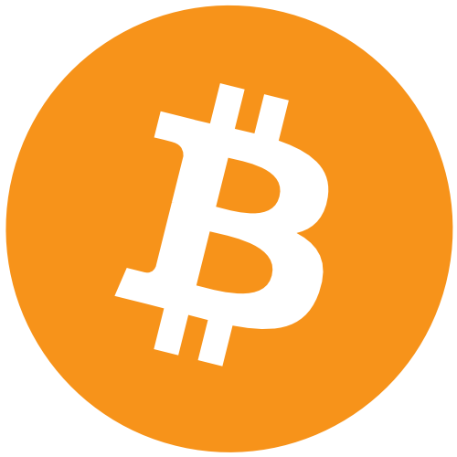
20€ en 2010 (1 BTC = 0.0468€)
6 410 256€
_____ € en 2017
(1 BTC = 15000€)
Notes:
Savez-vous combien auriez-vous sur votre compte en banque aujourd'hui si vous aviez acheté l'équivalent de 20€ à la sortie du Bitcoin?
+ de 6 millions d'€!!
Le Bitcoin est né en 2009 après des années de de doute économique en 2007-2008, mais au délà de la monnaie,/allusion faite.. Now.. il y a une nouvelle architecture et un nouveau paradigme introduit, la blockchain. C'est le sujet que nous allons traiter aujourd'hui ->

Slide 3

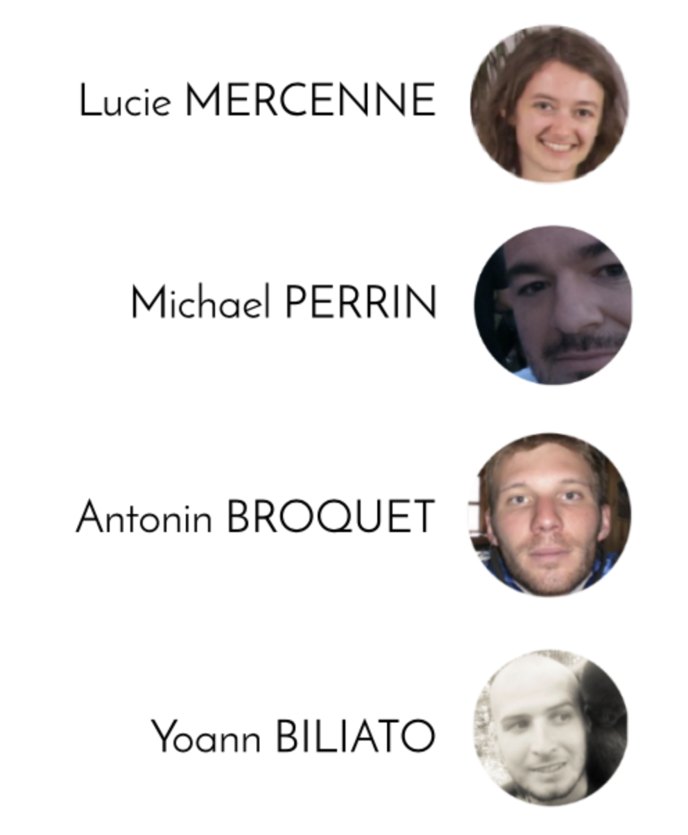
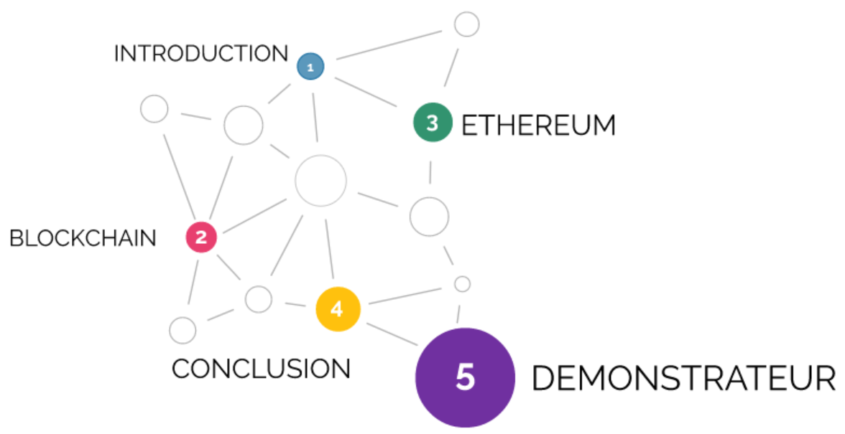
BLOCKCHAIN
Notes:
- Nous sommes 4 pour vous parler de ce sujet (lucie anto etc..)
- Nous allons passer par ces différentes étapes .

Slide 4

Contexte
Objectifs
Transaction
PROLOGUE
Notes:
Je vais commencer par vous introduire différents éléments afin de bien situer le contexte de notre projet

Slide 5
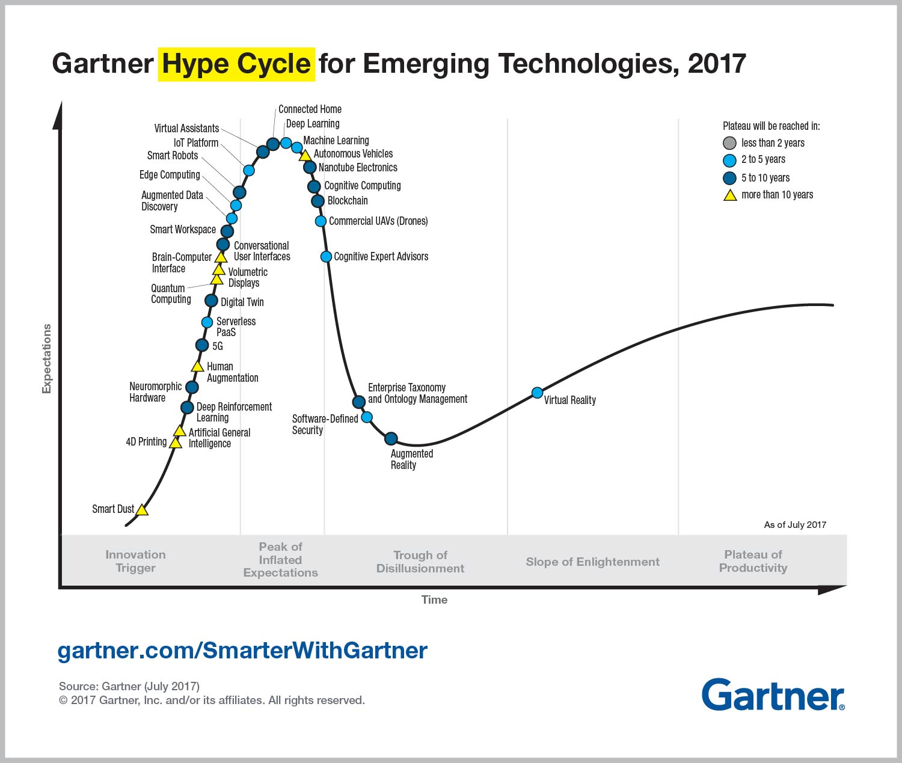
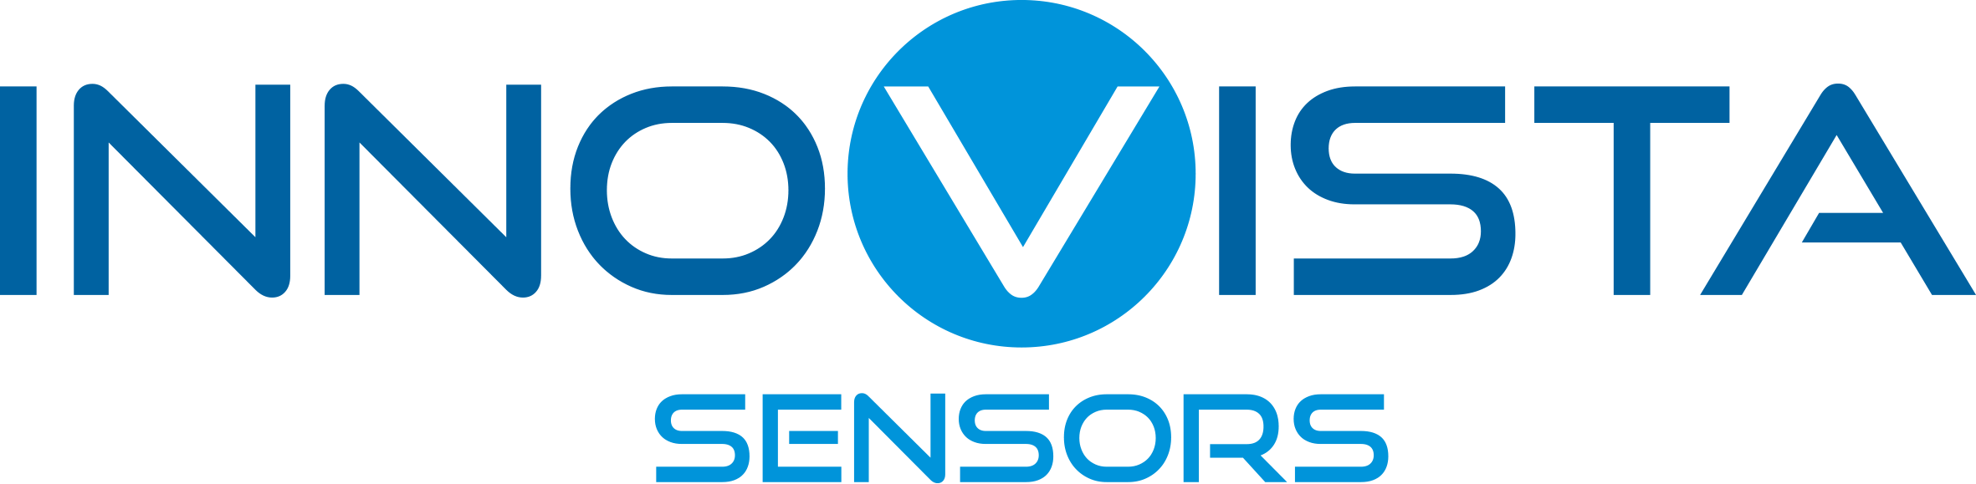





CONTEXTE
PROLOGUE
PARTENARIAT
MOMENT OPPORTUN
Notes:
Ce projet est réalisé dans le cadre de la chaire trust. Une chaire est un partenariat entre Grenoble INP et des mécénats privée afin d'etudier une technologie.
Moment stratégique pour la blockchain, c'est à dire suivant cette courbe hype, la blockchain a passer le pic d'excitation et de POC de la nouveauté et amorce la descente. C'est à ce moment que tout le monde se pose les question d'insdutrialisation et de POC plus poussé afin de commercialiser la solution . Ensuite on atteinte ce qui est appelé le plateau.
Notre but est donc d'éclairer sur le potentiel et la viabilité de cette technologie.

Slide 6
Objectifs
PROLOGUE
APPRENDRE | CLARIFIER | TRANSMETTRE
Etablir un état de l'art
CHOIX TECHNIQUE | ATTEINDRE LES OBJECTIFS
Etablir un démonstrateur utilisant la Blockchain
Notes:
Objectifs dans le cadre de notre projet était de:
- en premier lieu, d'étalbir un état de l'art afin de d'éclaircir qu'est ce que la technologie de la blockchain, comment fonctionne t'elle? Etc;..
- ensuite de choisir un démonstrateur afin de mettre en avant la technologie

Slide 7
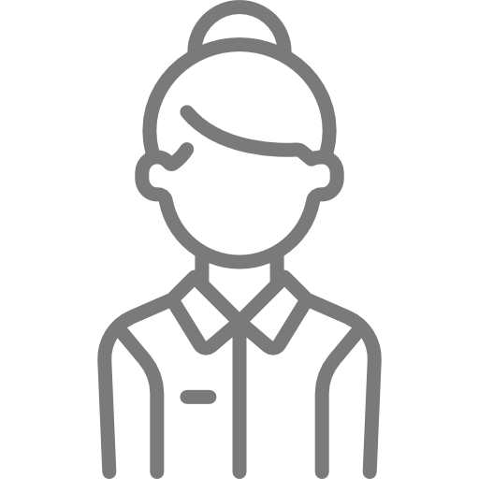



Une transaction
PROLOGUE
Un modèle centralisé reposant sur un tiers de confiance qui est chargé de capitaliser et d'inscrire les échanges dans un registre.
Notes:
Un tiers de confiance, qui capitalise, sécurise, enregistre toute les transaction dans un registre
Centralisation
Enrichissement
Confiance
Entité centrale

Slide 8
BLOCKCHAIN
Résumé
Jeu de clés
Minage
Concept
Blocs

Slide 9
Concept
BLOCKCHAIN
Notes:
MINEUR / REGISTRE / DITRIBUE / NŒUDS
Historique bitcoin se passer entité centrale
Réseau pair à pair ou chaque pair est un nœud, et certains nœuds mineur
Consensus???

Slide 10

Concept
BLOCKCHAIN
Avec la blockchain, le registre est distribué et dupliqué sur tous les nœuds d’un réseau pair à pair.
Des nœuds spéciaux nommés mineurs valident les transactions.
Notes:
MINEUR / REGISTRE / DITRIBUE / NŒUDS
Historique bitcoin se passer entité centrale
Réseau pair à pair ou chaque pair est un nœud, et certains nœuds mineur
Consensus???

Slide 11


Echange par jeu de clés
BLOCKCHAIN
Clé publique ALICE
Clé privée ALICE
chiffrement
déchiffrement
Pour envoyer une donnée, BOB chiffre la transaction avec la clé publique de ALICE
ALICE déchiffre le message grâce à sa clé privée
Ce procédé est appelé chiffrement asymétrique
Notes:
Authentification pour transaction

Slide 12
Blocs
BLOCKCHAIN
BLOC N-2
BLOC N-1
BLOC N
HASH N-3
HASH N-2
HASH N-1
DONNEES
(registre)
DONNEES
(registre)
DONNEES (registre)
HASH N-2
HASH N-1
HASH N
Un Hash est une empreinte unique d’une donnée
myData → cf23df2207d99a74fbe169e3eba035e633b65d94
Notes:
Mettre schéma hash

Slide 13
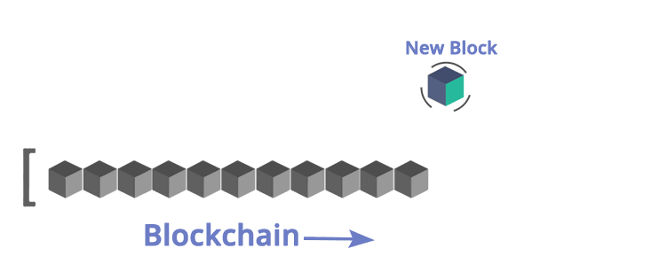
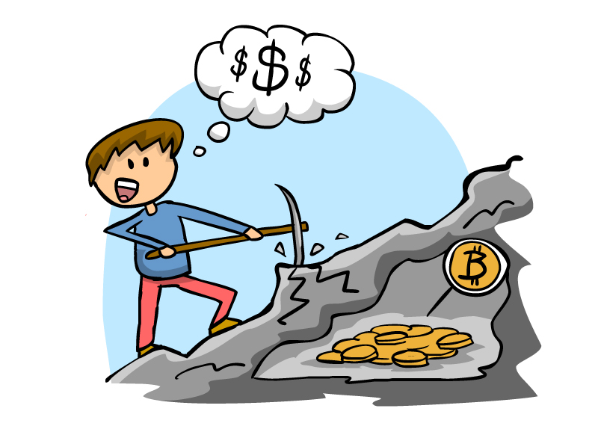
Mineurs
BLOCKCHAIN
Les blocs sont créés par certains nœuds nommé mineurs. Ils effectuent des calculs mathématiques.
Leur travail est récompensé à chaque bloc créé.

Slide 14
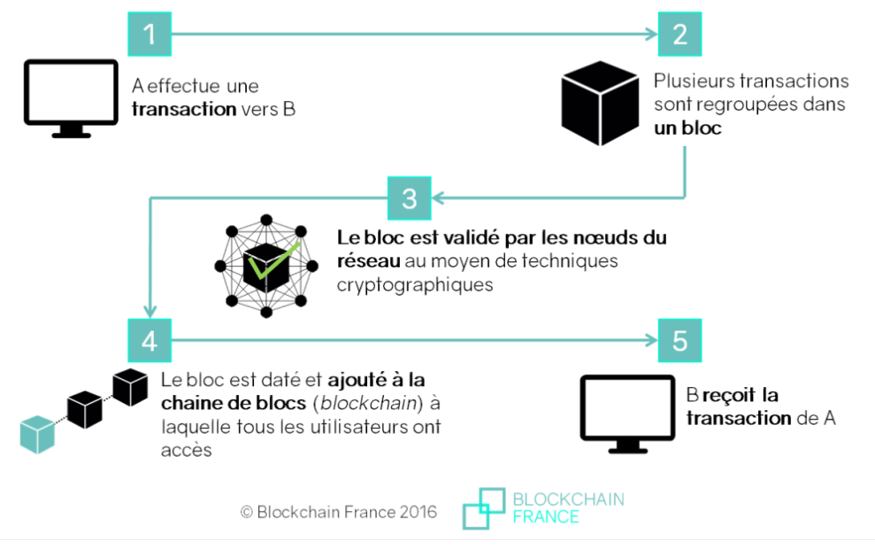
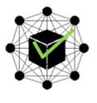

Résumé
BLOCKCHAIN
Le bloc est daté et ajouté à la chaine de blocs à laquelle tous les utilisateurs ont accès.
Plusieurs transactions sont regroupées dans un bloc.
B reçoit la transaction de A et la déchiffre à l’aide de sa clé privée.
A effectue une transaction vers B en utilisant l’adresse de B générée à partir de sa clé publique
Le bloc est validé par les nœuds du réseau (mineurs) au moyen de techniques cryptographiques.
Src: https://blockchainfrance.net/decouvrir-la-blockchain/c-est-quoi-la-blockchain/

Slide 15
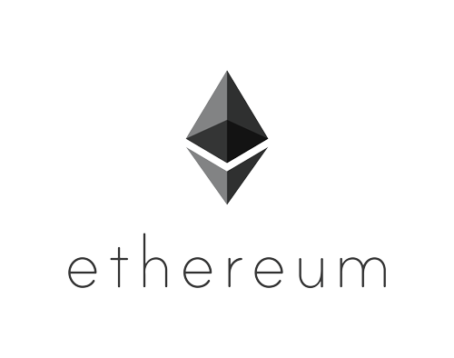
Les smart-contracts
Qu’est ce qu’Ethereum?

Slide 16

Qu'est-ce qu'Ethereum ?
ETHEREUM

Slide 17

Qu'est-ce qu'Ethereum?
ETHEREUM
Un ordinateur !!!
+
Décentralisé
Infalsifiable
Disponible
Accessible par tous pour tous
-
Tout se paie
Lent
Passage à l'échelle (scaling)

Slide 18
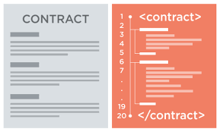

ETHEREUM
Les smart contracts
Un programme
Stocké dans la blockchain
Associé à un identifiant unique
Ordinateur Ethereum
Contract ID: 0x1234...​
0x7ed1...​
TRANSACTION
Tx=0x91ab...
Bloc N
Bloc N+1
From | 0x7ed1...
To | 0x1234...
Data | "2"
Value (opt.) | 10 ETH
Gas | 10000
Exécution
du code
Tx=0x91ab...​

Slide 19
Cas d’utilisation
Conclusion projet
Conclusion Blockchain
CAS D'UTILISATION ET CONCLUSION
https://www.edureka.co/blog/blockchain-technology/
Notes:
Pour finir cette présentation, je vais maintenant vous donner quelques cas concrets d'utilisation de la technologie blockchain

Slide 20
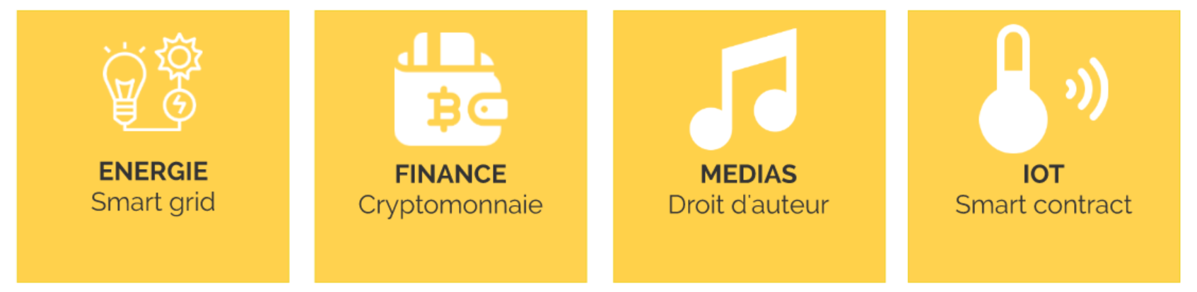

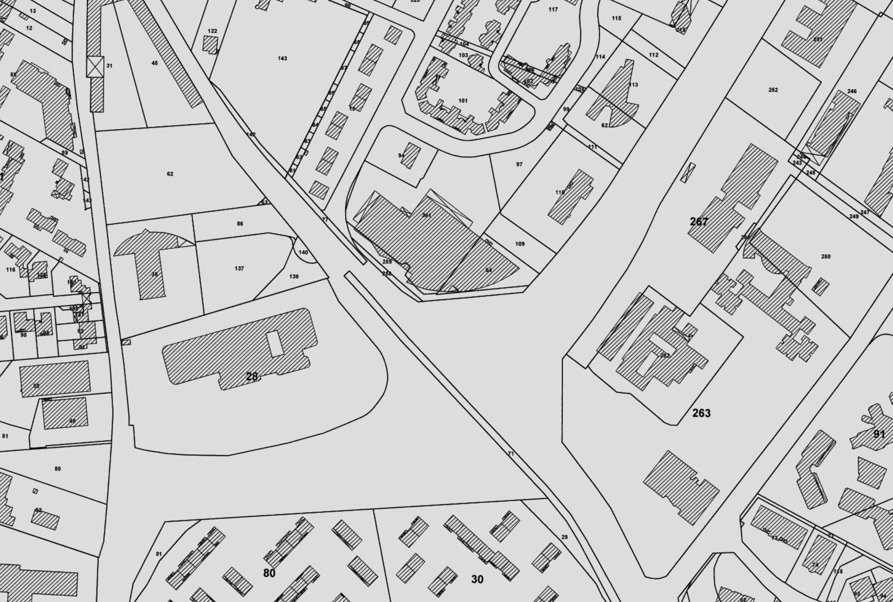
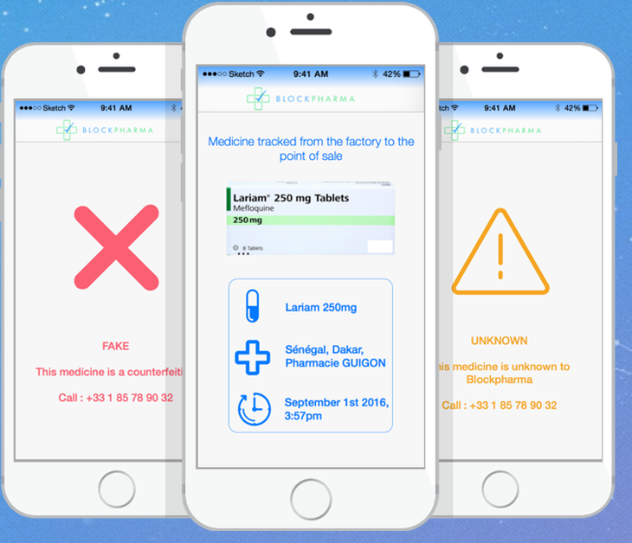
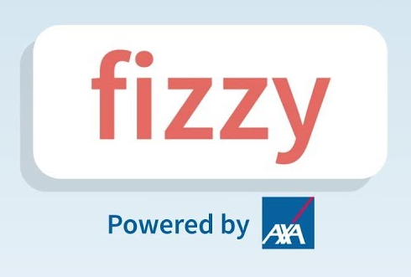
Cas d'utilisation
CONCLUSION
Cadastre au Honduras
Lutte contre la corruption
Blockpharma
Lutte contre la contrefaçon
Indemnités assurance
Remboursement retard avion
Notes:
On peut parler aussi de l'Estonie qui est considérée comme la "Blockchain Nation" depuis 2008 son gouvernement utilise une blockchain pour enregistrer les données d'identités de ses citoyens pour faciliter leurs démarches administratives. Leurs services étant déjà dématérialisés depuis

Slide 21

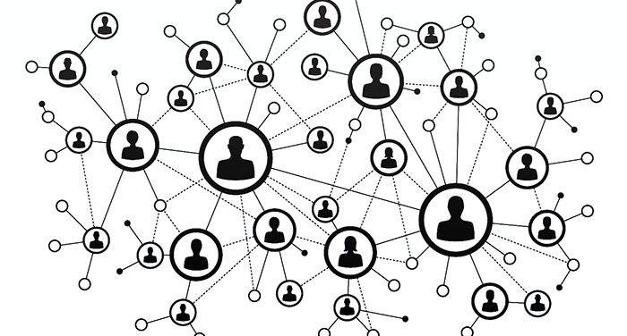
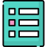

Conclusion
CONCLUSION
Objectifs réalisés
Etat de l'art
Démonstrateur d'une blockchain
Faits marquants
Participation Midis MINATEC
Contact entreprises
Perspectives
Création d'une blockchain
Application embarquée

Slide 22


Conclusion
CONCLUSION
Avantages | Inconvénients
Distribuée et décentralisée | Latence de traitement
Sécurité des transactions | Confidentialité
Smart contracts | Absence de supervision réglementaire
Disponibilité de l'information | Incompatibilité avec les systèmes informatiques existants
Durée de rétention des données | Taille du registre
Notes:
Avant de passer au démonstrateur, on voulait vous faire un retour d'expérience de l'équipe sur le sujet. Nous avons la chance d'avoir des avis diamétralement opposés.
Alors on a M. Réfractaire qui ne voit que les méfaits de la hausse spéculative et se demande à quoi cela pourrait le servir dans son quotidien car ses applications décentralisés fonctionne sans.
M. Taraudé, il voit bien la puissance du système mais redoute la complexité de mise en pratique. Il se pose également des questions sur la sécurité et la rapidité des transactions.
Pour M. Enthousiaste

Slide 23
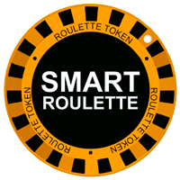
DEMONSTRATEUR
Description
Description
https://www.edureka.co/blog/blockchain-technology/

Slide 24
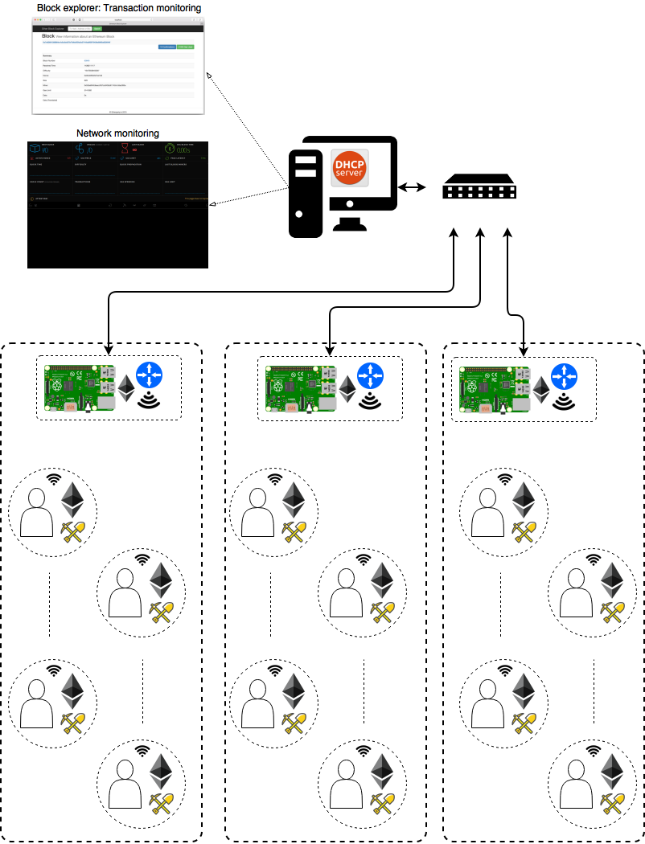
Description
DEMONSTRATEUR
Réseau Ethereum privé (isolée d'Internet)
Tout le monde est un noeud du réseau pair à pair
Tout le monde est un mineur
L'interface HTML interface localement le client Ethereum connecté au réseau Ethereum (pas de communication avec un serveur central)
Application décentralisée : Le Jeu de la Roulette
Pariez sur un nombre de 0 à 37 (gain x10)
Pariez sur un nombre pair (gain x2)
Pariez sur un nombre impair (gain x2)
https://www.edureka.co/blog/blockchain-technology/

Slide 25
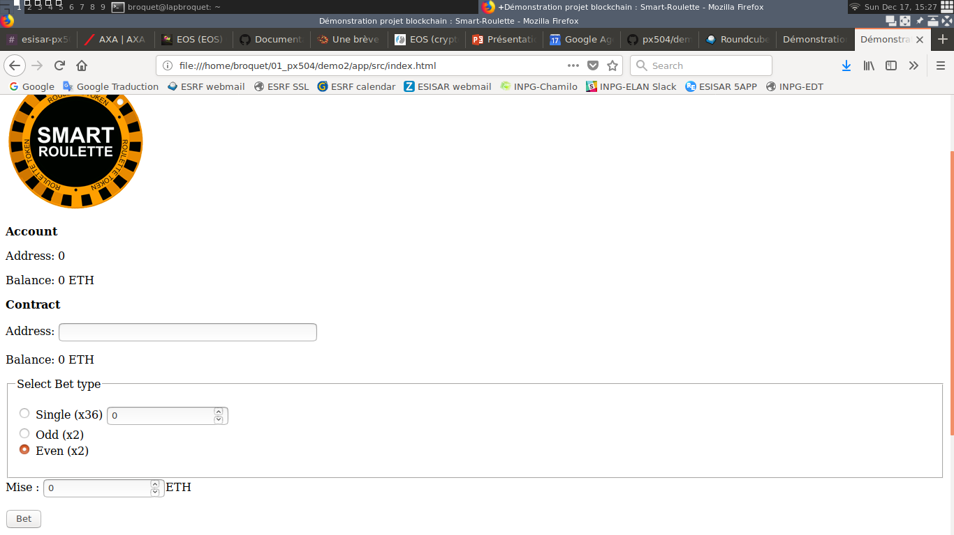
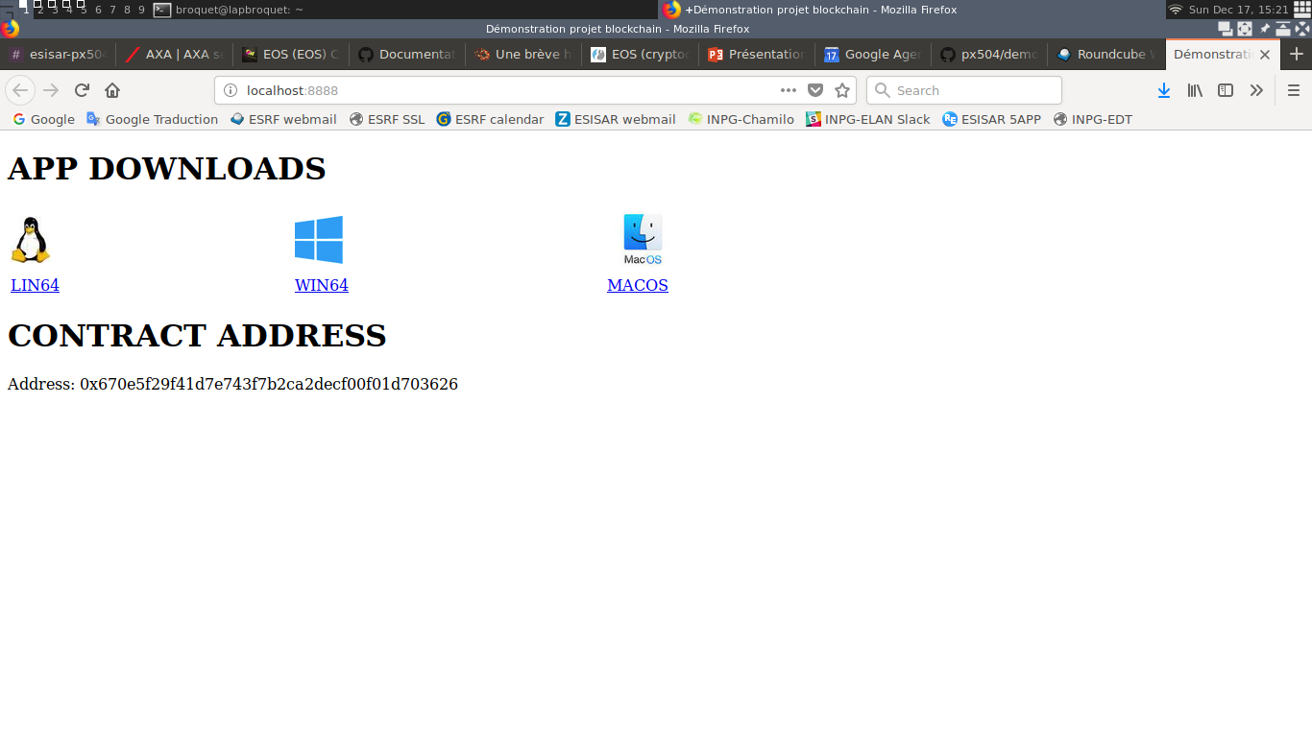
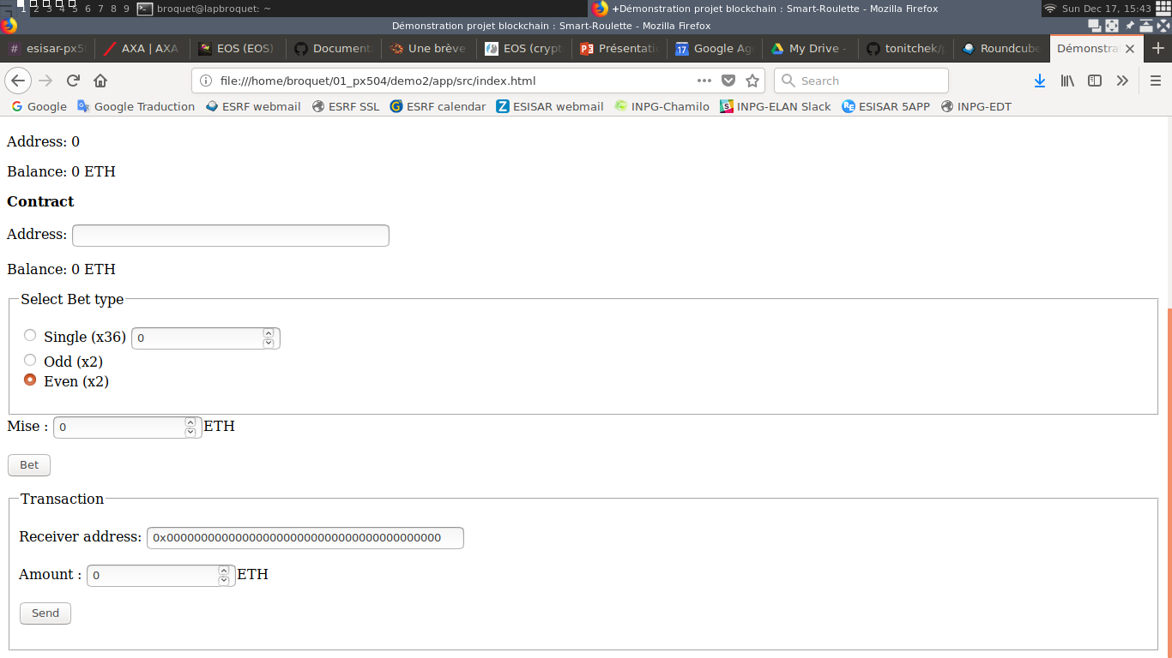
Description
DEMONSTRATEUR
Le Jeu de la Roulette
Ajoutez l'adresse du contrat (CTRL+C / CTRL+V)
Pariez
Le créateur du smart contract lance la roulette
Récupérez (éventuellement) vos gains
Vous pouvez aussi vous transférer de l'argent
https://www.edureka.co/blog/blockchain-technology/

Slide 26
BLOCKCHAIN
Merci
QUESTIONS?

Slide 27



M. Réfractaire
Cela n'apportera rien !
Crypto-monnaie = spéculation
Application non révolutionnaire
Hacking tous les mois
M. Taraudé
C'est intéressant mais...
Comment l'exploiter réellement ?
Sécurisation des applications tierces ?
Rapidité transaction ?
M. Enthousiaste
C’est révolutionnaire !
Pas de tiers de confiance
Potentiel dans pleins de domaines
Décentralisé, robustesse et confiance
Notes:
Avant de passer au démonstrateur, on voulait vous faire un retour d'expérience de l'équipe sur le sujet. Nous avons la chance d'avoir des avis diamétralement opposés.
Alors on a M. Réfractaire qui ne voit que les méfaits de la hausse spéculative et se demande à quoi cela pourrait le servir dans son quotidien car ses applications décentralisés fonctionne sans.
M. Taraudé, il voit bien la puissance du système mais redoute la complexité de mise en pratique. Il se pose également des questions sur la sécurité et la rapidité des transactions.
Pour M. Enthousiaste

Slide 28
INTRODUCTION
Fork : slides cachées
preuves de travail ( Proof of Work), preuve d'enjeu ( Proof of Stake) ou preuve d'autorité ( Proof of Authority),
gestion des droits d'auteurs dans l'industrie musicale, traçabilité des produits frais dans la grande distribution, lutte contre la contrefaçon (diamants, sacs à main, oeuvres d'art...) dans le domaine du luxe et de la culture, suivi des carnets d'entretien des voitures dans le domaine automobile, cadastre, vote électronique dans le secteur public, certification des diplômes dans le domaine de l'éducation ou validation des parcours de formation, voire des parcours professionnels dans les entreprises, mise en place de solutions " GDPR Ready by design", paiement immédiat en cas de sinistre avéré dans le domaine de l'assurance, confidentialité des informations personnelles dans tous les secteurs En savoir plus sur https://www.lesechos.fr/idees-debats/cercle/cercle-176008-et-si-on-arretait-de-parler-de-blockchain-2130327.php#KqlkcTECdUSmIyX8.99
Consensus HASHGRAPH
Mineur notion NONCE ET HASH?

Slide 29
INTRODUCTION
Fork : slides cachées
Consommation
Une norme pour la Blockchain
Au travers de l'ISO/TC307 (Technologie des chaînes de blocs et technologie de registre distribué), la technologie de la Blockchain est désormais suivie par les organismes de normalisation (l'ISO au niveau mondial et l'AFNOR en France) qui s'attachent à faciliter l'adoption de la technologie, à donner de la confiance, à permettre une implémentation à grande échelle en assurant l'interopérabilité des solutions, avec un système de gouvernance et la prise en compte des besoins réglementaires.
Vingt-quatre pays participent ainsi à l'initiative Blockchain de l'ISO au travers de cinq groupes de travail ("Architecture de référence, Taxonomie et ontologie", "Cas d'utilisation", "Sécurité et confidentialité", "Identité" et "Smart Contract") complétés par un groupe de travail sur la terminologie. Lors du point d'étape à Tokyo du 14 au 17 novembre 2017, un groupe de travail Gouvernance devrait être ajouté pour couvrir l'ensemble des problématiques. La participation active des états dans ces groupes de travail est de bon augure pour déboucher sur une technologie mature et efficiente.
En savoir plus sur https://www.lesechos.fr/idees-debats/cercle/cercle-176008-et-si-on-arretait-de-parler-de-blockchain-2130327.php#KqlkcTECdUSmIyX8.99

Slide 30
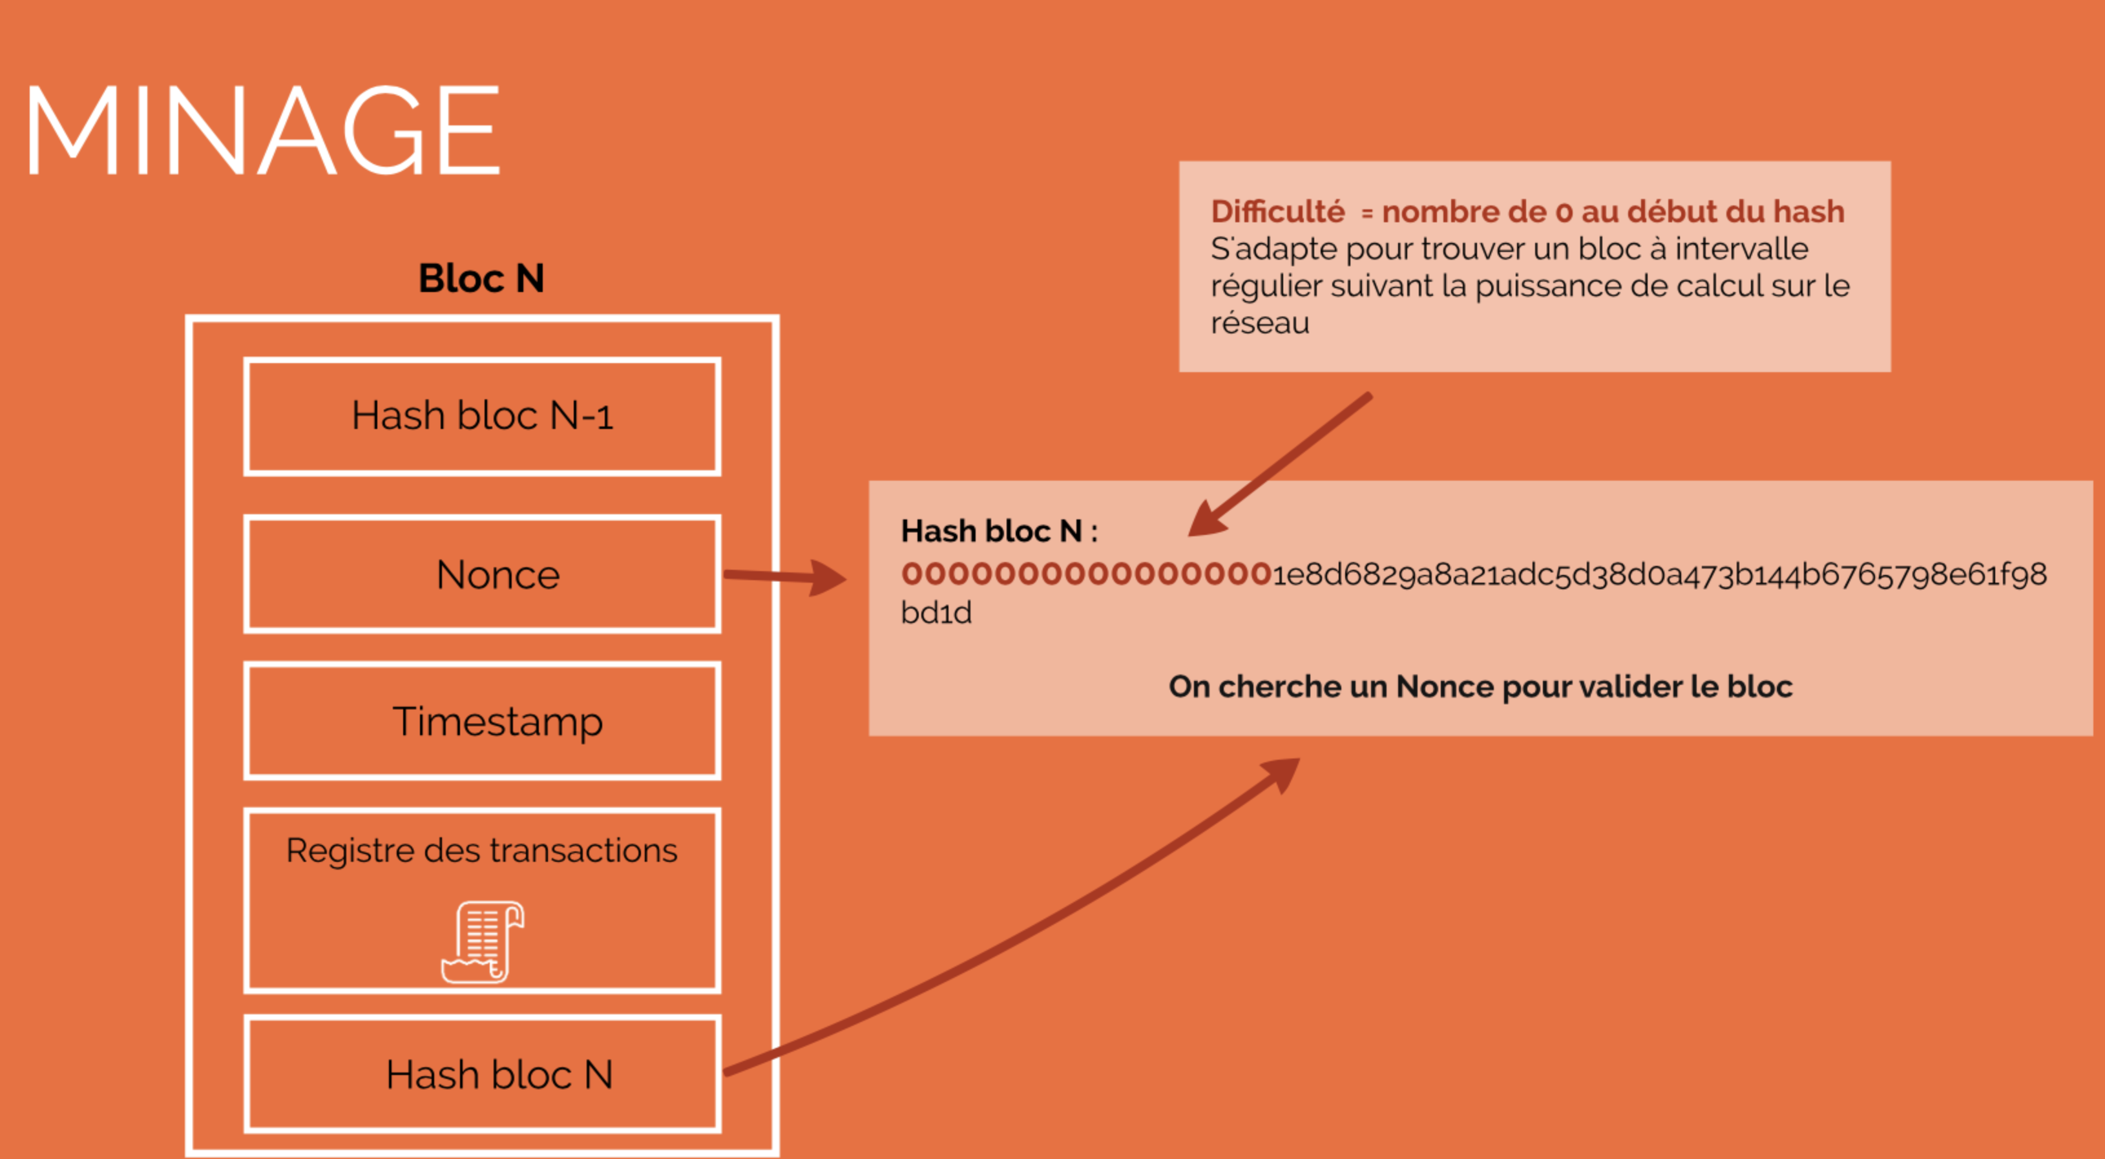
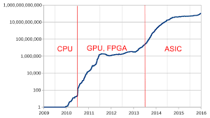
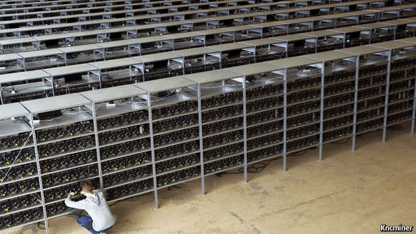
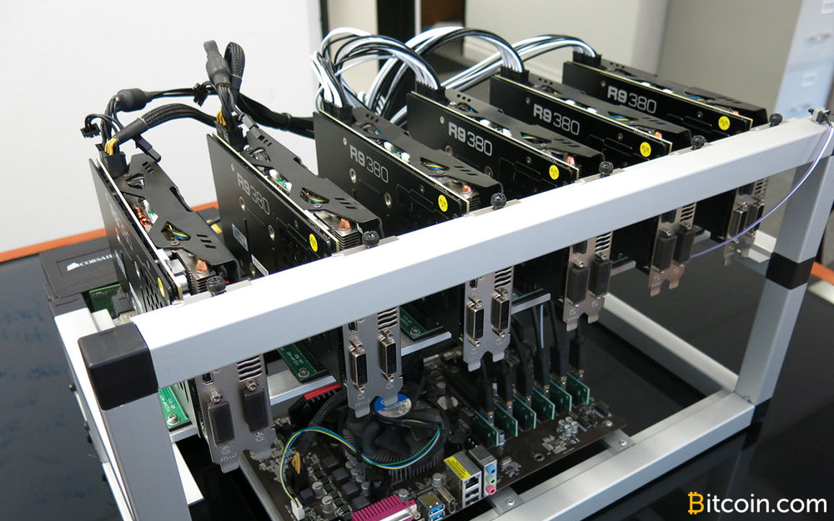
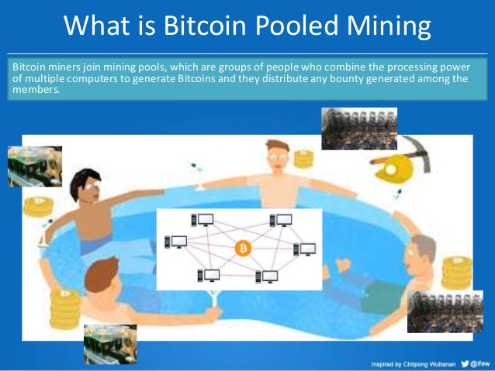

INTRODUCTION
Fork : minage

